Slide 1
Портфолио.
Лабораторная работа № 4. ВЫЧИСЛИТЕЛЬНЫЙ ЭКСПЕРИМЕНТ «ИССЛЕДОВАНИЕ МЕХАНИЧЕСКИХ КОЛЕБАНИЙ. МАТЕМАТИЧЕСКИЙ МАЯТНИК».
Сухачева Валерия Артемовна
1 курс, ИВТ, иКНиТО,
РГПУ ии. А.И.Герцена.

Slide 2
Цель работы:
Организовать и провести вычислительный эксперимент для исследования механических колебаний математического маятника.

Slide 3
Формулировка 1 задания:
1. Построить график зависимости x(t).

Slide 4
Математическая модель:
Уравнение для механической системы
x(t) = mg : k (1 - cos(ω0t))

Slide 5
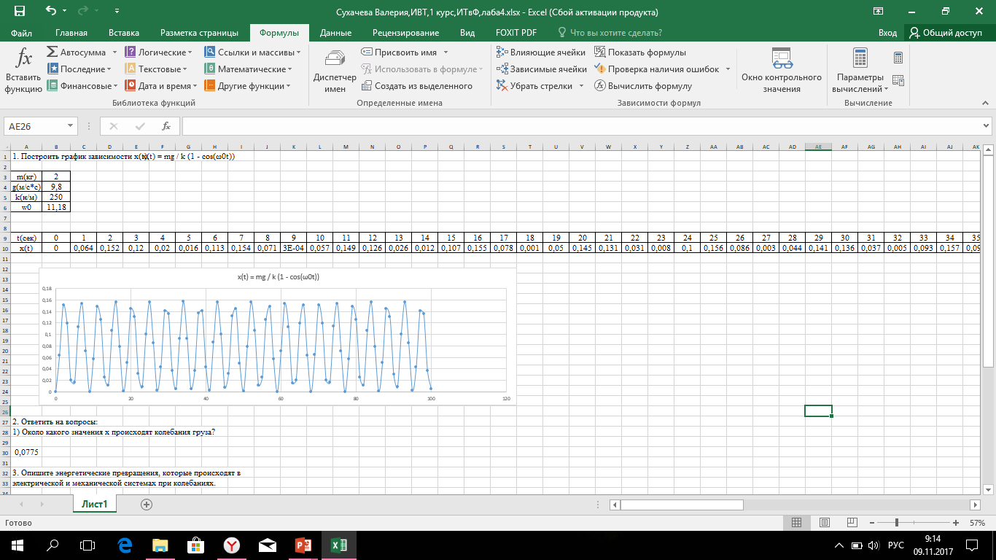
Расчет:

Slide 6
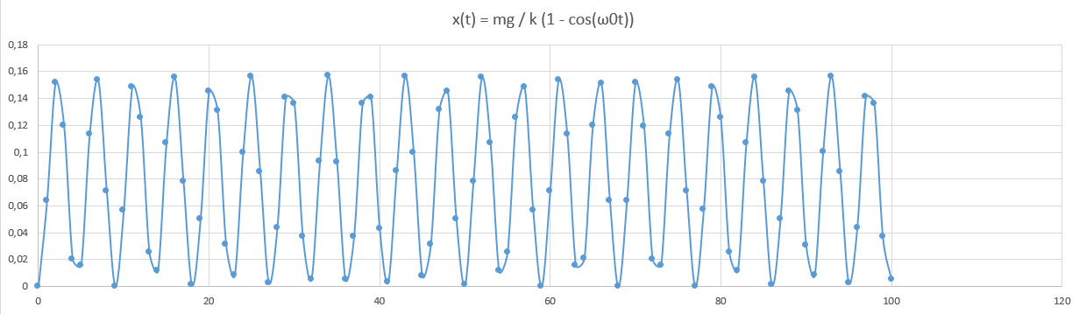
График зависимости.

Slide 7
Формулировка 2 задания:
2. Ответить на вопросы:
1) Около какого значения x происходят колебания груза?

Slide 8
Ответ на вопрос:
1) Около значения, равного примерно 0,07748

Slide 9
Формулировка 3 задания:
Опишите энергетические превращения, которые происходят в электрической и механической системах при колебаниях.

Slide 10
Ответ на вопрос:
При механических колебаниях груза на пружине происходит периодическое превращение кинетической энергии движущегося груза Ек и потенциальной энергии Еи системы, которая состоит из потенциальной энергии деформированной пружины и потенциальной энергии груза в поле тяжести.
Электрические колебания в контуре можно сравнить с механическими колебаниям маятника, при которых происходит превращение потенциальной энергии в кинетическую и наоборот. Энергия электрического поля конденсатора аналогична потенциальной энергии маятника. Энергия магнитного поля катушки подобна кинетической энергии маятника. Сила тока в контуре подобна скорости движения маятника. Индуктивность играет роль массы. Сопротивление контура аналогично силе трения. Электрические колебания в контуре можно сравнить с механическими колебаниям маятника, при которых происходит превращение потенциальной энергии в кинетическую и наоборот. Энергия электрического поля конденсатора аналогична потенциальной энергии маятника. Энергия магнитного поля катушки подобна кинетической энергии маятника. Сила тока в контуре подобна скорости движения маятника. Индуктивность играет роль массы. Сопротивление контура аналогично силе трения.

Slide 11
Вывод:
В ходе работы был построен график зависимости положения тела от времени, график представляют собой кривую. Мы выяснили, при каком значении происходят колебания груза. Мы описали превращения, которые происходят в электрической и механической системах при колебаниях.

